Slide 1
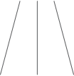
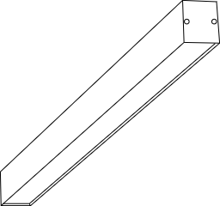



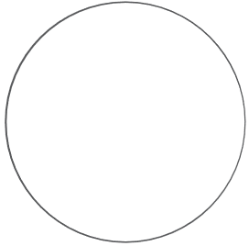

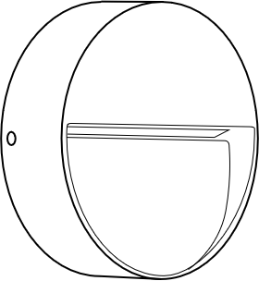
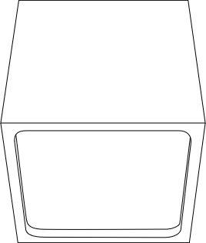
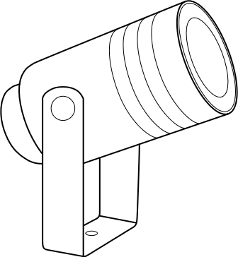

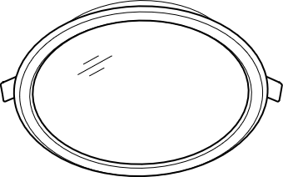
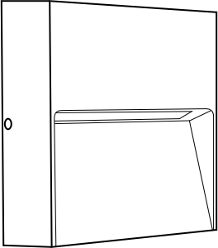
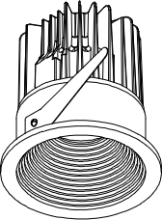
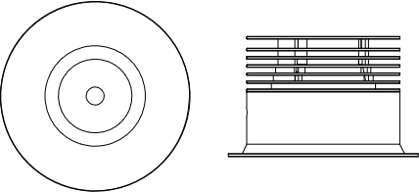
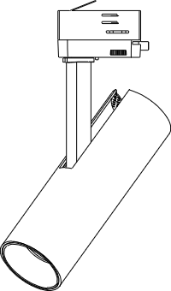
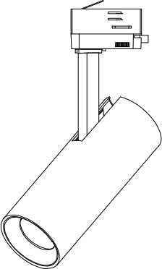
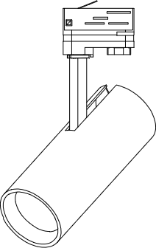
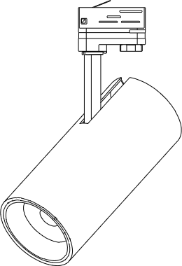
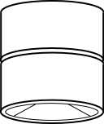

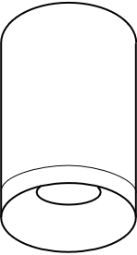
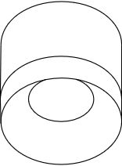

Slide 2
Prezentácia - Veličiny Obsah
Lux - značka lx je jednotkou osvetlenosti
Lumen - Lúmen (značka: lm) je hlavná jednotka svetelného toku
Kelvin - (farba svetla) je jednotka teploty, ktorá je založená na absolútnej stupnici
CCT - je možne dynamicky meniť farbu kelvinov
CRI (RA) - Index podania farieb (Ra, CRI = color rendering index)
UGR - Oslnenie z LED svietidiel vo vnútorných pracovných priestoroch

Slide 3
LUX
Lux značka lx je jednotkou osvetlenosti alebo intenzity osvetlenia podľa medzinárodnej sústavy SI. Je to intenzita osvetlenia spôsobená svetelným tokom 1 lúmen dopadajúcim na plochu 1 m², bez ohľadu na odrazivosť tejto plochy. Alebo inak - Lux je jednotka vyjadrujúca plošnú hustotu dopadajúceho svetelného toku.
Osvetlenosť je teda nepriamo úmerná štvorcu vzdialenosti od zdroja a je tým slabšia, čím šikmejšie lúč dopadá.
Svetlo sa šíri od zdroja priamočiaro všetkými smermi, preto svetelný tok ktorý je vo vzdialenosti 1 m od zdroja svetla je rovnomerne rozprestretý na vnútornú guľovú plochu s polomerom (napr. 1 m).
Príklad poklesu intenzity osvetlenia v závislosti od vzdialenosti zdroja svetla.
Ako zdroj svetla je použitá klasická 100W žiarovka (so žeraviacim vláknom) so svetelným tokom 1400 lúmenov. Údaje v tabulke platia pre osvetlenie spôsobené žiarovkou bez koncentrátora svetla.
vzdialenosť od zdroja svetla v (m) | 1 | 2 | 3 | 4 | 5 | 6 | 7 | 8 | 9 | 10
výsledná intenzita osvetlenia v luxoch | 111 | 27 | 12 | 6,9 | 4,4 | 3,1 | 2,2 | 1,7 | 1,4 | 1,1

Slide 4
LUX
Niekoľko typických intenzít osvetlenia merané luxmetrom
jasný slnečný deň | 100 000 lx
zamračené počasie v lete | 20 000 lx
letný deň v tieni | 10 000 lx
operačná sála | 10 000 lx
osvetlenie v TV-štúdiu | 1 000 lx
osvetlenie kancelárie | 500 lx
osvetlenie chodby | 100 lx
osvetlenie ulice | 10 lx
mesačný svit | 0,25 lx
jasná hviezdna obloha | 0,001 lx
zamračená nočná obloha bez cudzieho osvetlenia | 0,0001 lx

Slide 5
Lúmen
Čo je lúmen (lm)
Lúmen (značka: lm) je hlavná jednotka svetelného toku, ktorý je jednou z vedľajších fyzikálnych jednotiek sústavy SI
Lúmen je jednotka, ktorá predstavuje hodnotu svetelného toku, teda to, akú svetelnú energiu vyžiari zdroj svetla za jednu sekundu. S hodnotou lúmenov bezprostredne súvisí jednotka lux (lx), ktorá zas predstavuje intenzitu osvetlenia spôsobenú 1 lúmenom na 1 m². Podľa lúmenov a luxov si tak viete jednoducho naplánovať rozmiestnenie osvetlenia, teda nielen to, aký luster alebo kombináciu lámp zvolíte, ale najmä na aké miesta.
Koľko lúmenov na m²
Vo všeobecnosti odporúčame pre každý m² zabezpečiť 200 lúmenov z umelého osvetlenia. Ak má miestnosť napríklad 6 m², hodnota lúmenov z každého svietidla v prevedení LED by mala byť dokopy minimálne 1200 lúmenov.
Svetelná účinnosť indikuje účinnosť, s ktorou je spotrebovaná elektrická energia premieňaná na svetlo. Táto účinnosť je udávaná v lm/W alebo v lúmenoch na Watt.

Slide 6
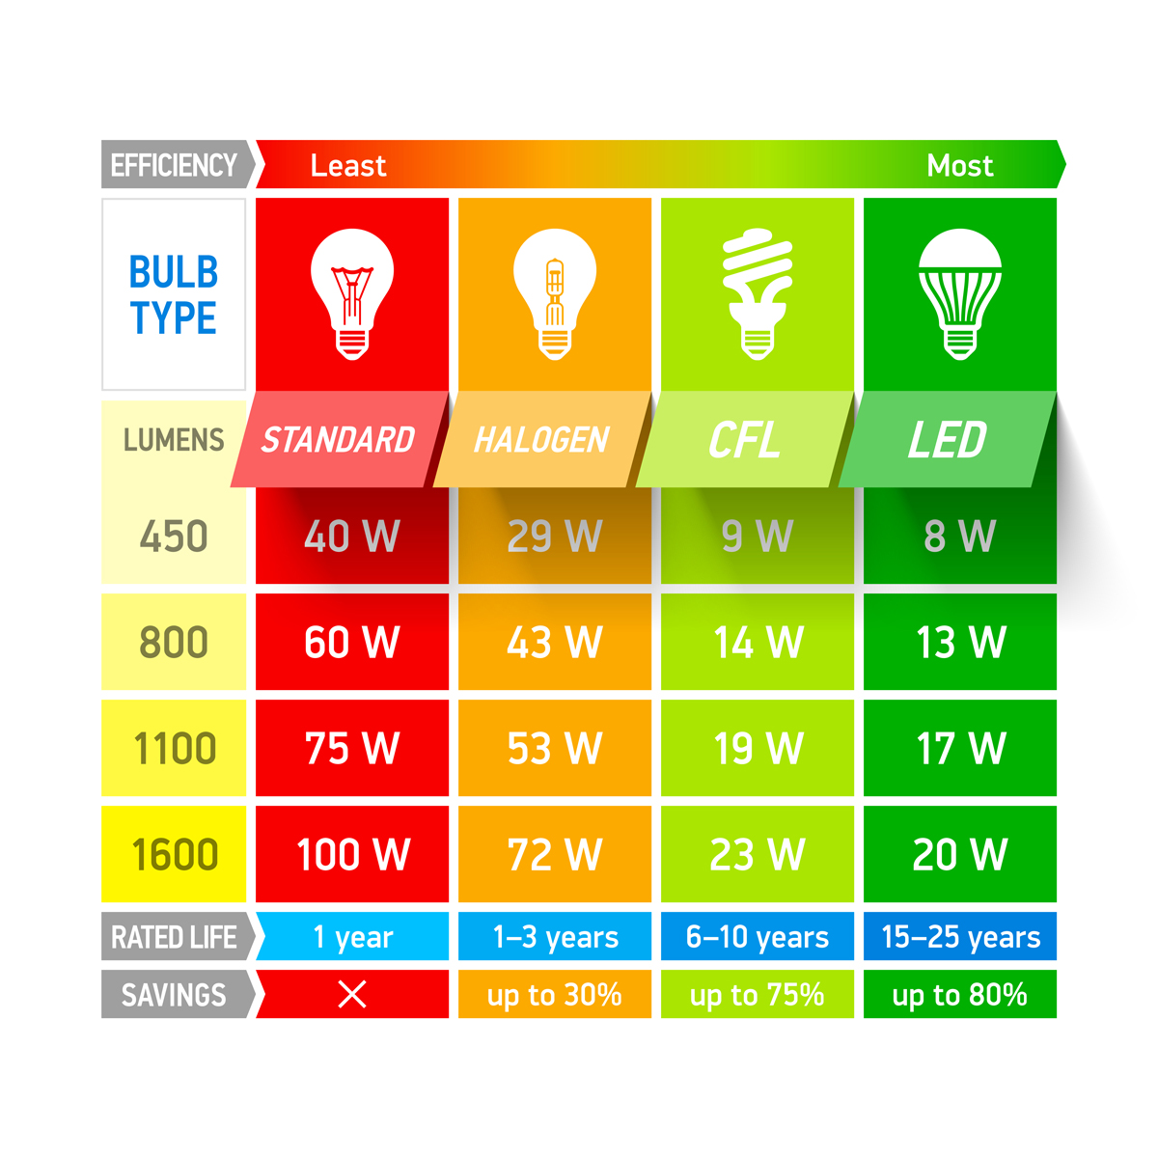
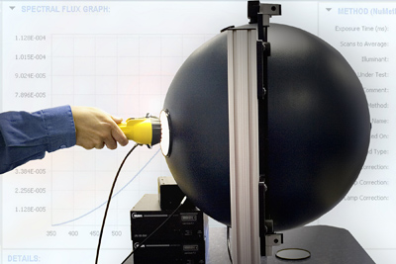
Lúmen

Slide 7
Kelvin
Kelvin je jednotka teploty, ktorá je založená na absolútnej stupnici. Je jednou zo siedmich základných jednotiek SI. Má značku K. Kelvinova stupnica je absolútna stupnica termodynamickej teploty, ktorá ako svoj začiatok používa absolútnu nulu -273,15°C, teplotu, pri ktorej sa podľa popisu klasickej termodynamiky zastaví všetok pohyb
Farebná teplota a použitie
Farebná teplota charakterizuje spektrum bieleho svetla. Svetlo určitej farebnej teploty má farbu tepelného žiarenia vydávaného čiernym telesom, zahriatym na túto teplotu. Toto žiarenie sa vyjadruje v Kelvinoch.
Táto jednotka sa však často používa aj na označenie farebnej teploty svetelného zdroja, pričom so štandardnou teplotou nemá nič spoločné. Toto označovanie sa používa pri svetelných zdrojoch tak aj vo výpočtovej technike, fotografovaní a množstve iných odvetví. Veľa ľudí sa zároveň chybne domnieva, že teplota farby je klasifikáciou jasnosti vyžarovaného svetla. Nie je to ale správne. V skutočnosti, čím je teplota svetla vyššia, tým nižší svetelný výstup získate.

Slide 8
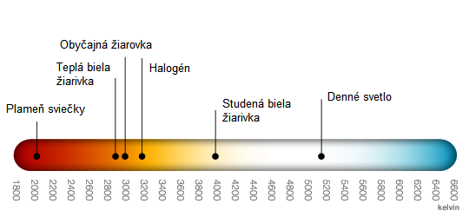
Kelvin
Napríklad, denné svetlo má farebnú teplotu cca 5.200 Kelvinov; pri 5.200 Kelvinoch ľudské oko vníma svetlo ako biele. Táto stupnica znázorňuje jednotlivé stupňe a teploty bielej od mekkej až po dennú bielu.
Farba svetla je však veľmi dôležitá. Pre človeka je najprirodzenejšie sledovať svoje okolie pri slnečnom svetle, resp. s osvetlením podobnej farebnosti. Napriek tomu, že by ste mali výkonnejšie osvetlenie, jeho neprirodzená farba by vám už po krátkej dobe spôsobovala problémy so sledovaním okolia. Do priestorov s technickým zameraním a priestorom kde je potrebná dobrá viditeľnosť (Pracovný stôl, Sklad, Cestná komunikácia, kancelária, garáž, obchod) je dobré voliť dennú Bielu. Pre priestory relaxačné, oddychové, priechodné, intímne (Obývačka, Spálňa, Hosťovská, Chodba, Hotelová chodba, Spoločenský priestor) je dobré voliť varianty "Teplej bielej", ktorá má tendenciu ukludniť a zrelaxovať, kdežto Denná Biela má funkciu podporiť vitalitu a bdelosť.

Slide 9
Kelvin
Zopár príkladov teploty farieb z praxi:
1200 K: Sviečka
2000 K: Západ letného slnka
2800 K: Klasická žiarovka, žiarovka, slnko pri východe a západe
3000 K: Halogénová žiarovka automobilu
3400 K: Ateliérové a fotografické svetlá
4100 K: Mesačné svetlo
5000 K: Denné svetlo
5770 K: Silné slnečné svetlo
6000 K: Xenónové výbojky, jasné poludnajšie svetlo
7000 K: Ľahko zamračená obloha
7500 K: Zamračená obloha
8000 K: Bledomodré svetlo, oblačno, hmlisto (mraky zafarbujú svetlo do modra)

Slide 10
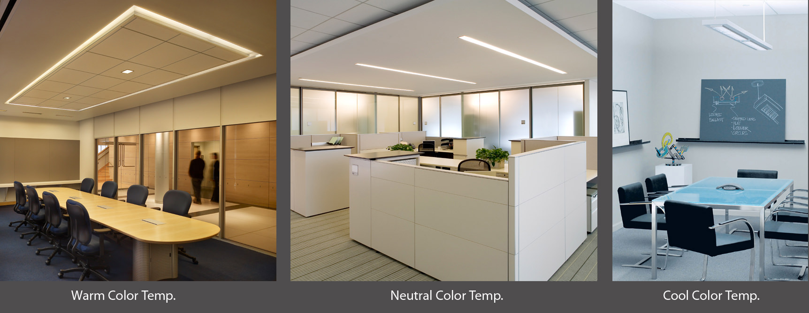
Kelvin
Je dobré sa v prvom rade zamyslieť kde bude žiarovka umiestnená a aký bude jej účel. Spektrum bielej je široké. Pri hodnote 3000 Kelvinov je svetlo žlté, a pri 5000 Kelvinov už modrasté. Odlišná farebná teplota spôsobuje odlišné osvetlenie a odlišnú viditeľnosť. Každá vlnovú dĺžka produkuje odlišné farby pre ľudské oko od pomarančovej, žltej, zelenej, modrej, modro-fialovej až po fialovú. Citlivosť oka sa mení spolu s vlnovou dĺžkou.
LED svetelné zroje sa vyrábajú v rôznych farbách svetla – od bielej farby denného svetla až po extra teplú bielu, ktorá približne zodpovedá farbe svetla klasickej žiarovky. Táto farba je ideálna na vytvorenie útulných kútikov, v ktorých sa výborne oddychuje. Pracovné plochy najlepšie osvetlíte svetlom vo farbe neutrálnej bielej alebo bielej denného svetla.

Slide 11
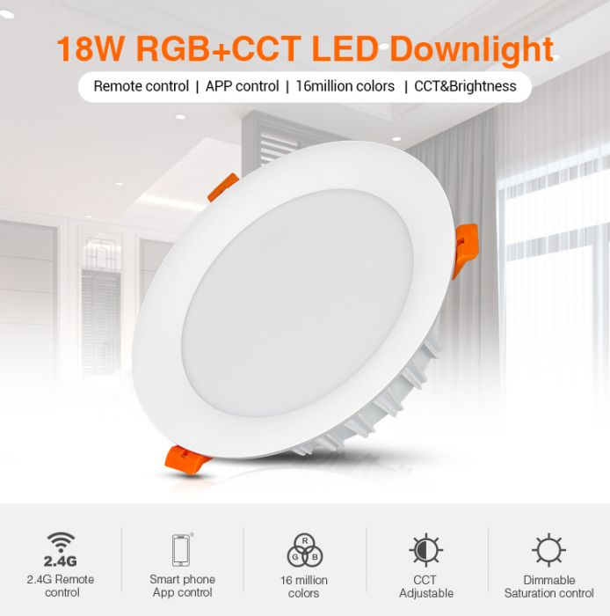
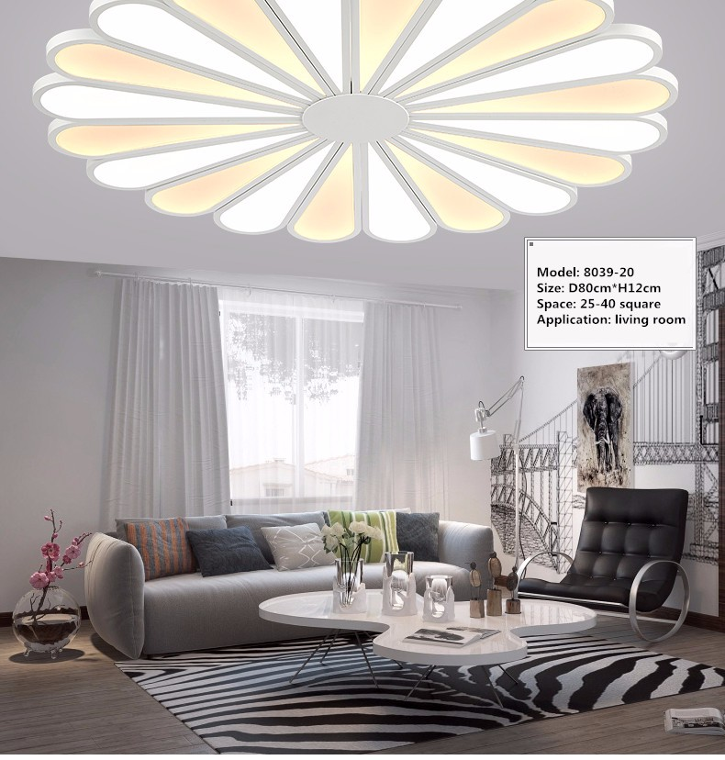
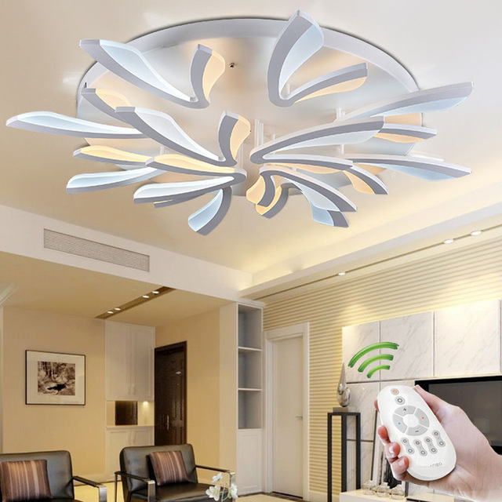
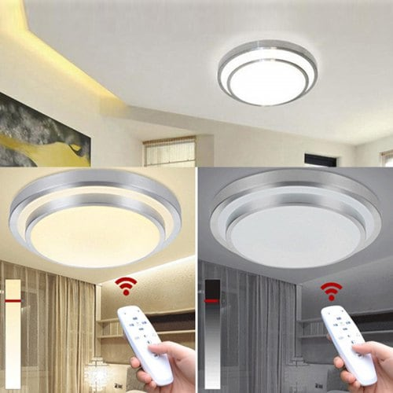
CCT svietidlá
CCT LED dynamické svietidlá ktoré sú nové úsporne typy osvetlení, u ktorého je možne meniť farbu svetla od 3000 - 6500K a intenzitu svetla. To znamená, že ste schopný si vytvoriť farbu svetla, na ktorú máte zrovna náladu alebo okoľnú atmosféru ktorej to zrovna nahráva. Teplu bielu farbu, neutrálnu alebo studenú bielu ide zároveň i stmievať.
Súčasťou svietidiel je diaľkový ovládač , ktorý vysiela RF signál o frekvencii 2,4GHz alebo ma priamo ovládanie na tele svietidla. Diaľkovo ovládane svietidla je možne aj spájať do skúpim s pučom aj 200ks na jedno ovladanie.
Typické CCT svietidla a realizacie:

Slide 12
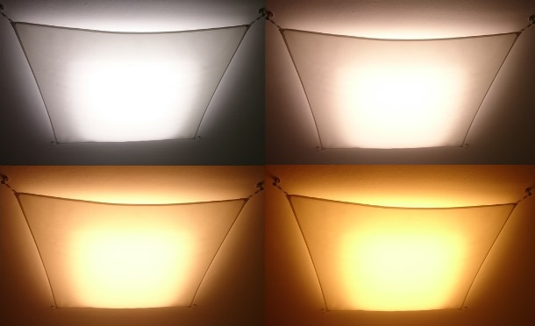
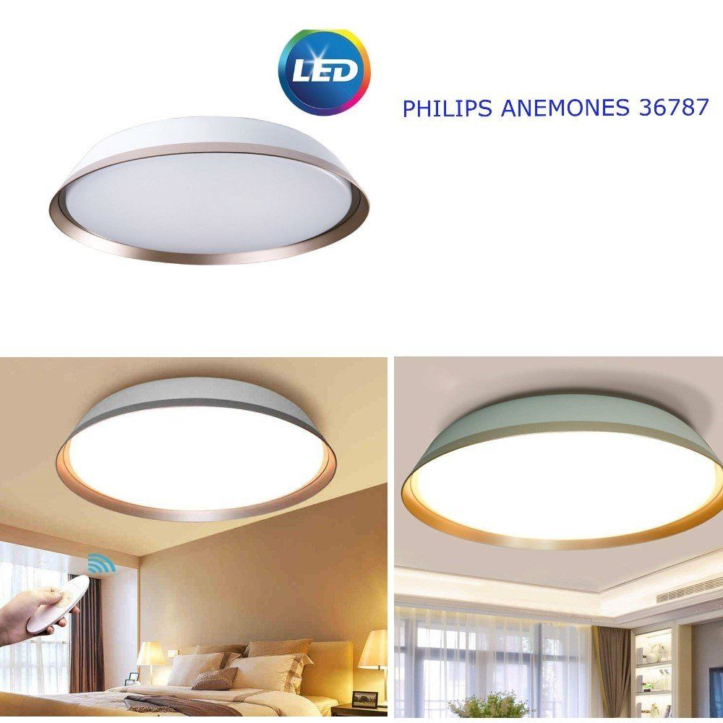
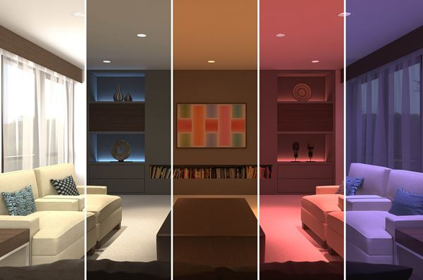
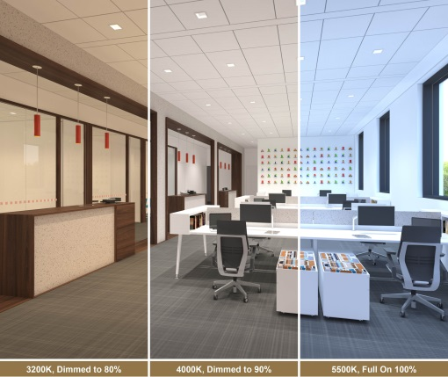
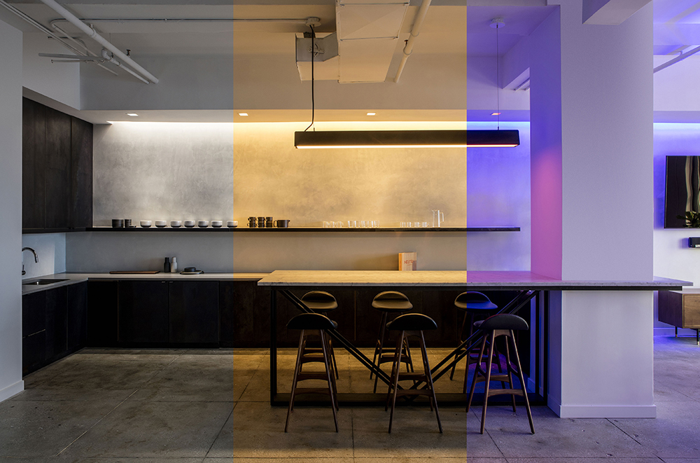
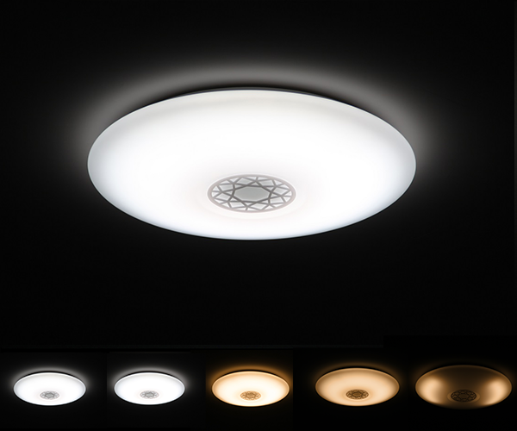
CCT svietidlá

Slide 13
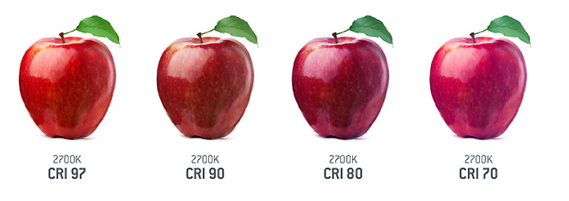
CRI (RA)
CRI (RA) (color rendering index) index farebného podania je svetelný parameter, ktorý málokto pozná a väčšinou sa spája s teplotou chromatickosti. Slnečné svetlo má index farebného podania 100 Ra (CRI). A všetky umelé svetlené zdroje sú porovnávané s týmto denným svetlom a vyjadrujú percentuálne zastúpenie všetkých farieb oproti slnku. To znamená, že číselný údaj napr. 80 Ra (CRI) znamená, že umelý svetlený zdroj obsahuje 80% všetkých vlnových dĺžok oproti slnku. Normy STN hovoria o minimálnom Ra (CRI) pre určité priestory a s rôznym využitím týchto priestorov. Napríklad kancelárske priestory majú predpísaných minimálne 80 Ra (CRI). Základná podstata indexu farebného podania je pravidlo odrazu svetla od materiálov. Je to odraz žiarenia rôznych vlnových dĺžok od pozorovaných predmetov. Znamená to, že vnímame červený predmet len pre to lebo sa od neho odráža práve vlnová dĺžka červenej farby. Ak by táto vlnová dĺžka chýbala v svetelnom žiarení nevideli by sme ju a vnímali ju ako šedú. Parameter indexu farebného podania je často potláčaný a verejnosti nezverejňovaný pretože hromadne vyrábané LED a žiarivky spĺňajú minimálne Ra (CRI) 80 a výroba kvalitnejších LED a žiariviek s vyšším indexom farebného podania je finančne podstatne náročnejšia – zdravie ľudí je aj tu na druhom mieste. Objavujú sa na LED svietidlách a žiarivkových trubiciach názvy ako „Day light“ „cool light“ ale je to len údaj o teplote chromatickosti a nie o kvalite svetla.

Slide 14
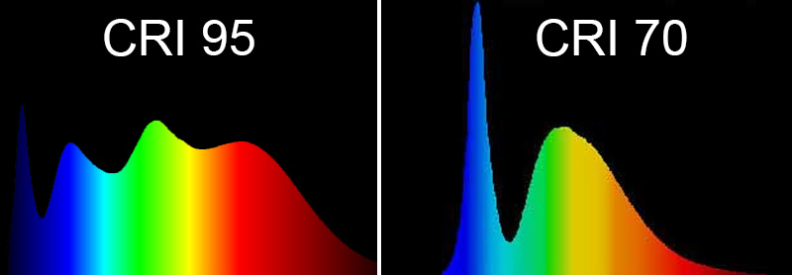
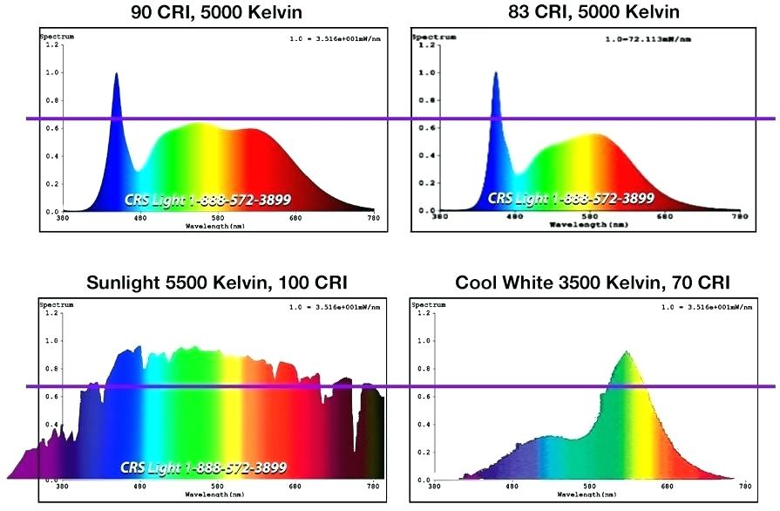
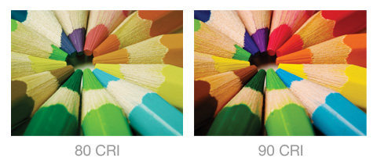
CRI (RA)

Slide 15
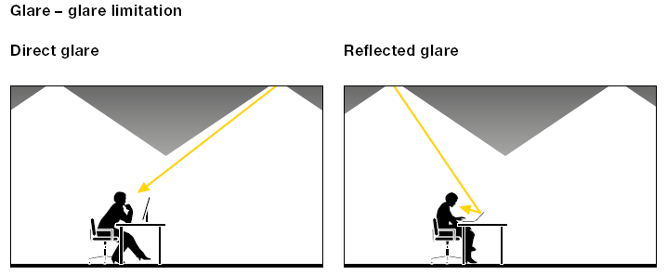
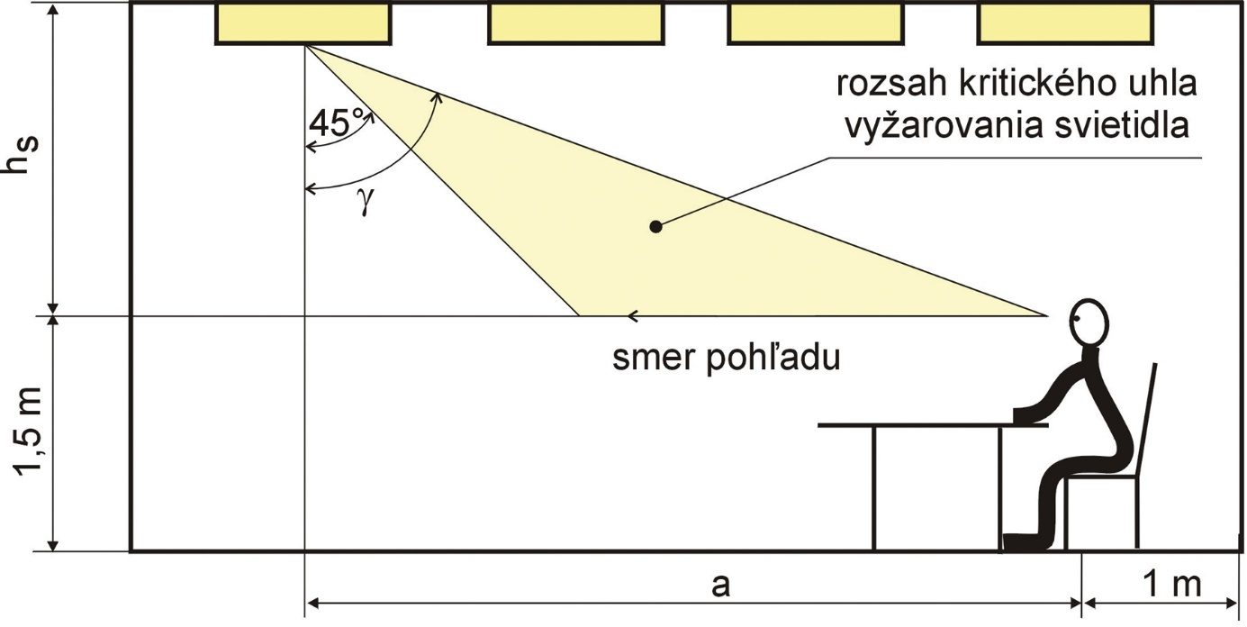
UGR
UGR (Unified Glare Rating) 1995 je oslnenie z LED svietidiel vo vnútorných pracovných priestoroch.
Hoci táto technológia prináša mnohé výhody, najmä vo vnútorných pracovných priestoroch treba brať do úvahy aj oslnenie, ktoré môže spôsobovať.
Jedným z faktorov hodnotenia kvalitatívnych parametrov vnútorných osvetľovacích sústav je oslnenie. Spôsobujú ho svietidlá, ktoré zapríčiňujú zrakovú nepohodu pracovníkov. Okrem topológie svietidiel osvetľovacej sústavy vo vzťahu k umiestneniu pracovných miest a k polohe pracovníkov ovplyvňuje tento parameter vo významnej miere aj priestorové rozloženie svetelného toku zo svietiacich častí svietidiel do priestoru, reprezentované krivkami svietivosti svietidiel.

Slide 16
UGR
Inovatívne technológie v svetelnej technike prinášajú väčšie výkony a energetickú úspornosť, no aj negatívnu stránku oslnenia, ktorú nemožno podceniť. LED svietidlá prešli za poslednú dekádu dynamickým procesom rýchleho rozvoja, pričom ich konštrukcia sa zásadne zmenila. Preto sa treba zaoberať problematikou oslnenia spôsobeného modernými LED svietidlami vo vnútorných pracovných priestoroch s ohľadom na ich konštrukčné a fotometrické vlastnosti. Svetelnotechnický návrh osvetľovacích sústav musí okrem kvantitatívnych parametrov spĺňať aj kvalitatívne aspekty.
Oslnenie ovplyvňuje významnou mierou kvalitu práce a jej bezpečnosť. Miera oslnenia sa hodnotí aj pri verifikácii osvetľovacích sústav vnútorných pracovných priestorov v súlade s legislatívnymi požiadavkam.
Nepriaznivý vplyv oslnenia na zrak človeka sa prejavuje nepríjemnými až rušivými stavmi, v niektorých prípadoch dokonca ujmou na zdraví. Z toho dôvodu sa oslnenie delí na psychologické a fyziologické. Typ oslnenia, ktorý môže vnímať pozorovateľ, sa môže líšiť, a to najmä v závislosti od konkrétnej situácie, preto ho možno rozdeliť ďalej na priame, adaptačné, závojové a pod..

Slide 17
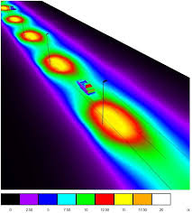
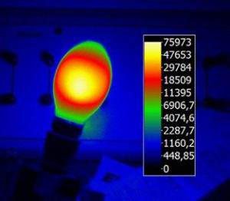
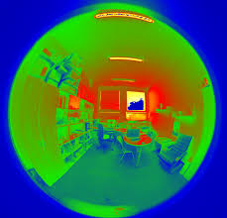
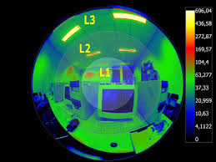
UGR
LED svetelný zdroj (tzv. LED čip) je zdrojom vysokého jasu z veľmi malej plochy, čo v celkovom dojme, ak je v svietidle viac týchto svetelných zdrojov bez akéhokoľvek použitia ďalších optických častí, spôsobuje pozorovateľovi neúmerné osvetlenie z dôvodu rovnomernosti jasu svietiacej plochy takéhoto svietidla.
Uvedený problém sa však sčasti vyriešil tým, že sa na svietiacu plochu použili rôzne optické časti, ako napríklad difúzory, mikroprizmatické difúzory, šošovky a pod. Tým sa zabezpečila čo najväčšia rovnomernosť svietiacej plochy, takže zo svietiacej plochy svietidla vymizol kontrast medzi svetlými bodmi na tmavom pozadí, čo spôsobovalo pozorovateľovi nepriaznivý stav oslnenia.

Slide 18
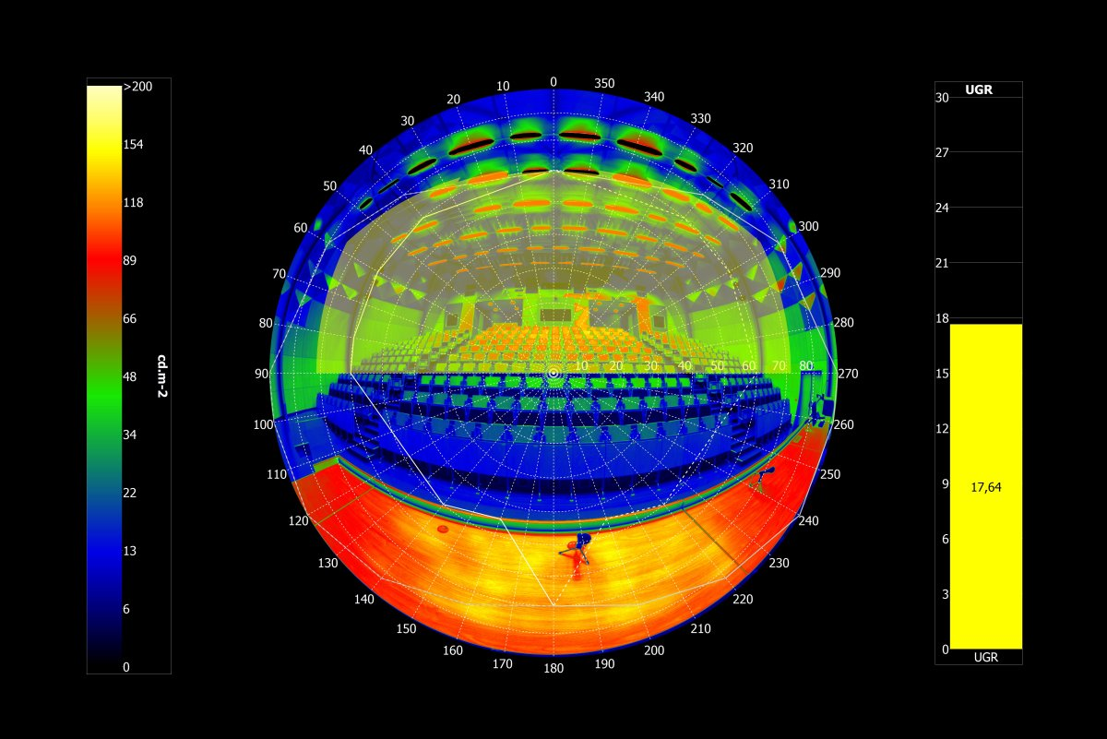
UGR

Slide 19
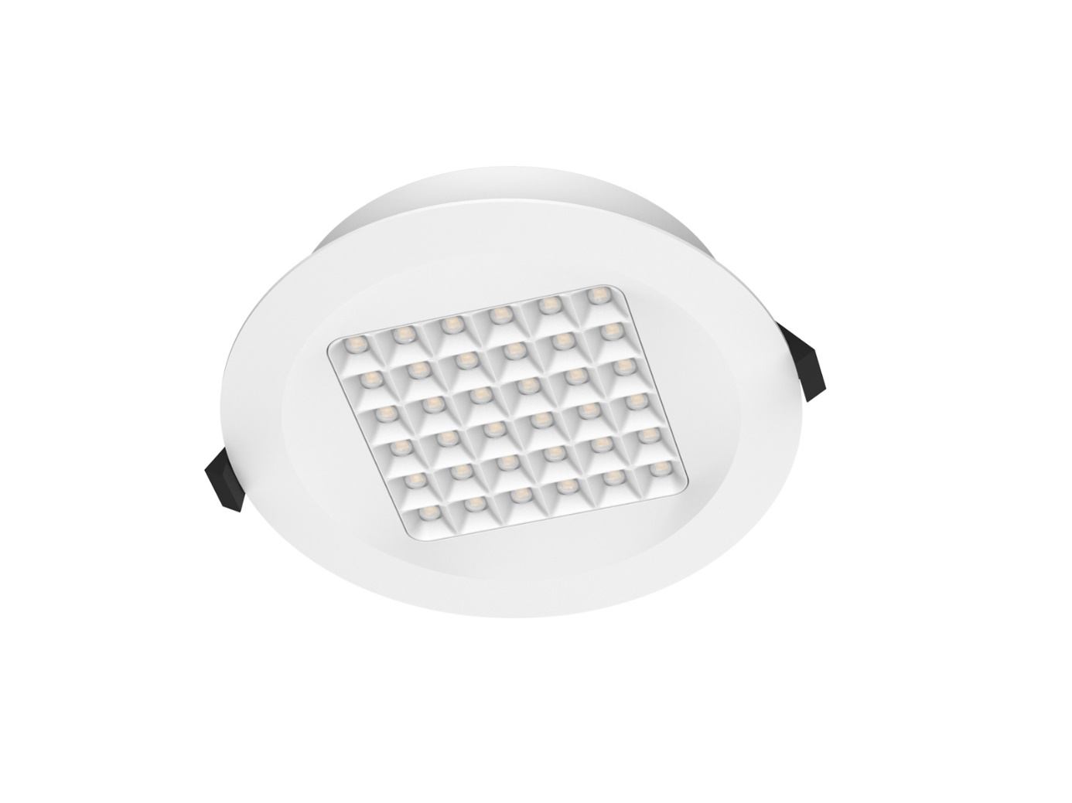
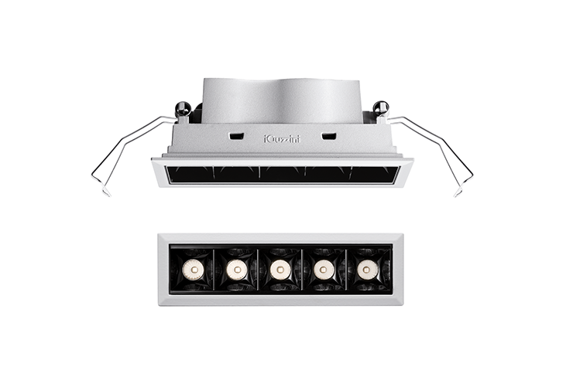
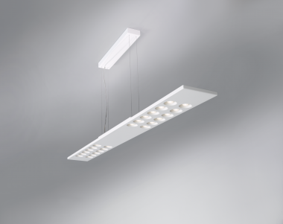
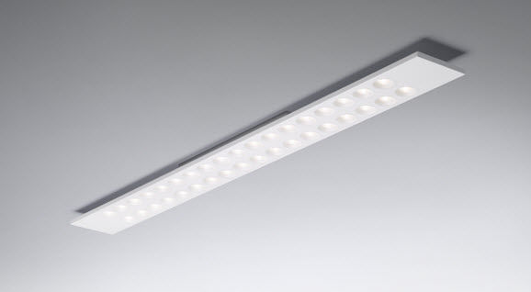
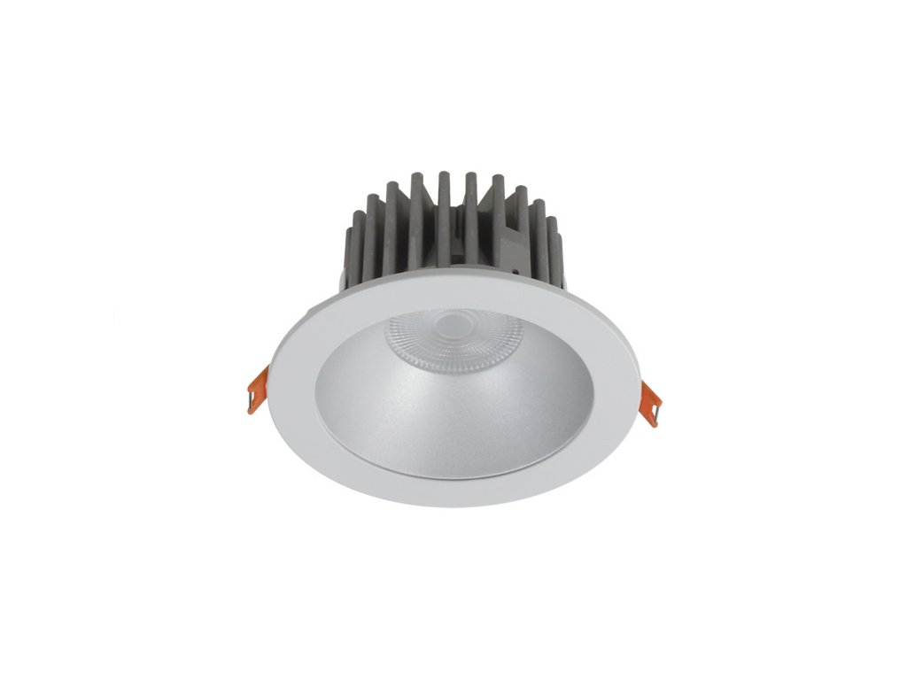
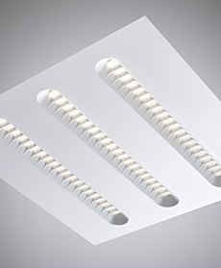
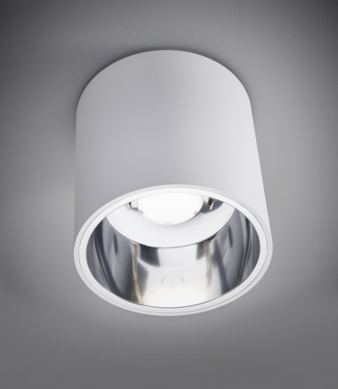
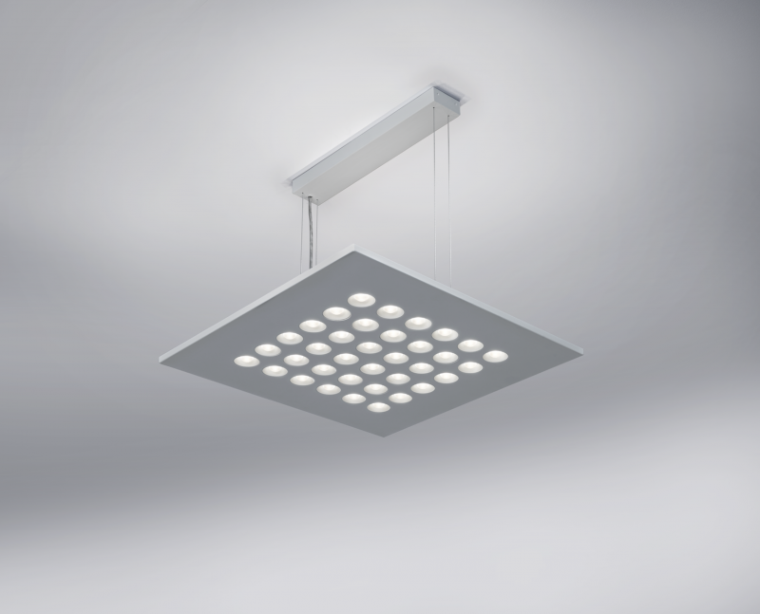
UGR
UGR svietidlá:

Slide 20







UGR
UGR aplikácie:

Slide 21




DIALUX
DIALUX
LDT – data
LDT – editor
UGR – tabulka
Dialux používa viac ako 600 000 užívateľov po celom svete ako softvér na návrh osvetlenia. S týmto "free" softvérom môžete navrhovať, vizualizovať a vypočítať osvetlenie profesionálne - jednotlivé miestnosti, celé budovy aj vonkajšíe scény. Môžete vytvárať efektívne a profesionálne výpočty osvetlenia pomerne ľahko. Tento softvér vás krok za krokom prevedie jednotlivými plánovacími procesmi. S Dialux EVO máte kompletné riešenie z jedného zdroja. Dialux neustále podstupuje ďalší rozvoj a je prispôsobený potrebám a požiadavkám svetelné návrhára. Dialux je zadarmo a je k dispozícii v 25 rôznych jazykoch.

